Slide 1
공간 DB에서 확률적으로 최대 Range-Sum 질의 영역 찾기
2020. 11. 26 오정연
Qiyu Liu, Xiang Lian, and Lei Chen. 2019. Probabilistic Maximum Range-Sum Queries on Spatial Database. In Proceedings of the 27th ACM SIGSPATIAL International Conference on Advances in Geographic Information Systems (SIGSPATIAL '19). Association for Computing Machinery, New York, NY, USA, 159–168. DOI:https://doi.org/10.1145/3347146.3359376

Slide 2
Introduction
GPS 기능이 탑재된 모바일 기기의 보급 및 LBS(location-based-services)의 상용화
위치 기반 쿼리들: optimal location selection, BRNN, top-k spatial query … => rank & select
Maximum Range-Sum 쿼리 : weight 의 합이 가장 큰 사각형의 region 을 결과로 반환
=> ROI(region of interests)의 필요성이 증가 (based on Uncertain DB)
Ex) 도시의 교통 데이터 -> 도로 상황 및 교통 체증 예측
✔ 도로의 교통상황 파악 -> point가 아닌 region으로
✔ 나중의 정체 구간 예측 -> high confidence value 필요 (uncertain DB이므로)
-> 확률(probability)로 계산하자!
Uncertain DB = predicted locations와 그에 해당하는 probability를 저장

Slide 3
Related Works
Finding Exact MaxRS answers = #P problem
이전 연구들 : Geometric하게 적용 -> 가장 많이 겹치는 사각형 형태
→ Sweep-line(O(nlogn)) & maximum overlapping area 저장(aSB-Tree 자료구조 사용)
→ Grid-Sampling based Approximation Algorithm(처리시간을 줄이는 데 성공 )
이번논문 ‘rectangle intersection’ problem 사용하지만, 후보지역 모두 살펴봄
이전 연구들 : weight uncertainty, 확률이 0보다 크면 return
이번논문 location uncertainty도 다룸, 확률적 임계값 설정 및 upper-bound 계산

Slide 4
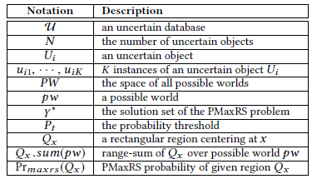


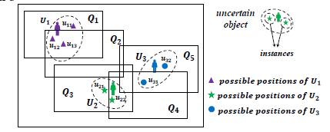
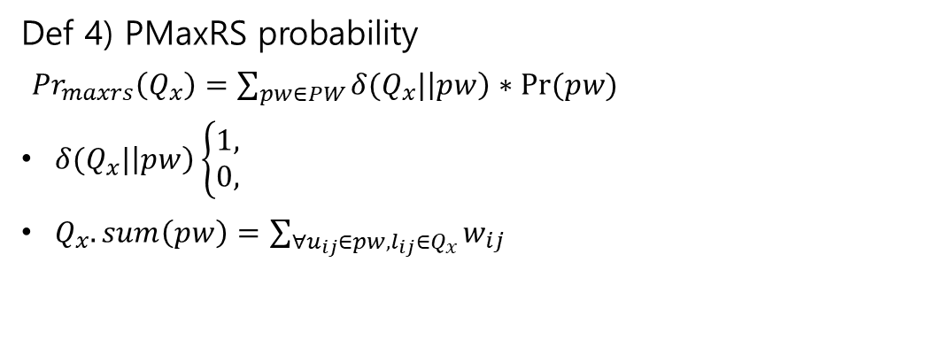
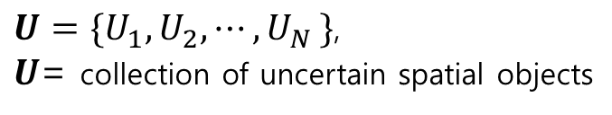
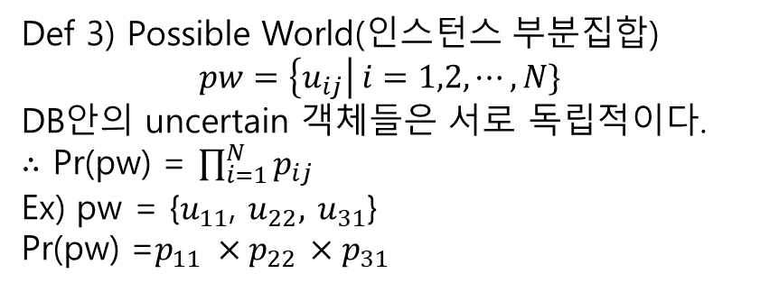
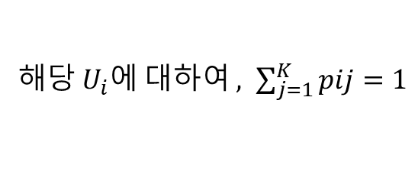
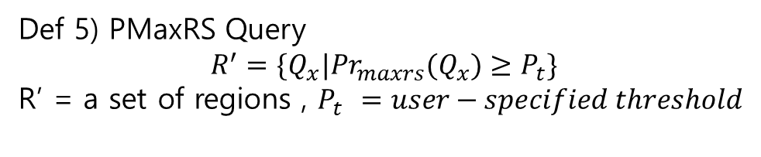
Problem Definition
Def 1) Max RS
Def 4) PMaxRS probability
${Pr}_{maxrs}\left(Q_{x}\right)=\sum_{pw∈PW}{δ(Q_{x}|\left|pw\right)∗Pr⁡(pw)}$
$δ(Q_{x}|\left|pw\right)\left\{\begin{aligned}1, \\ 0,\end{aligned}\right.$
$Q_{x}.sum\left(pw\right)=\sum_{∀u_{ij}∈pw,l_{ij}∈Q_{x}}{w_{ij}}$
Def 2) Uncertain Spatial Objects
$$U_{i}=\left\{u_{i1},u_{i2}, …,u_{iK}\right\}, K=possible instances of U_{i}$$
해$당 U_{i}에 대하여 , \sum_{j=1}^{K}{pij=1}$
$U=\{U_{1},U_{2},⋯{,U}_{N}\}$,
$U$= collection of uncertain spatial objects
Def 5) PMaxRS Query
$$R^{′}=\{Q_{x}|{Pr}_{maxrs}(Q_{x})≥P_{t}\}$$
R’ = a set of regions , $P_{t }=user−specified threshold$
Def 3) Possible World(인스턴스 부분집합)
$$pw=\left\{u_{ij}\right| i=1,2, ⋯,N\}$$
DB안의 uncertain 객체들은 서로 독립적이다.
$∴$ Pr(pw) = $\prod_{i=1}^{N}{p_{ij}}$
Ex) pw = {$u_{11}$, $u_{22},$ $u_{31}$}
Pr(pw) =$p_{11} ×p_{22 }×p_{31 }$

Slide 5
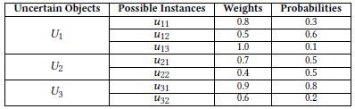
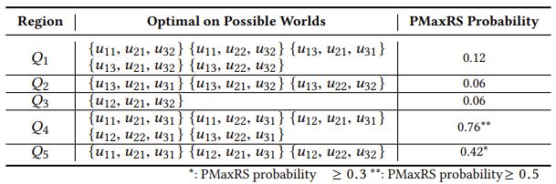



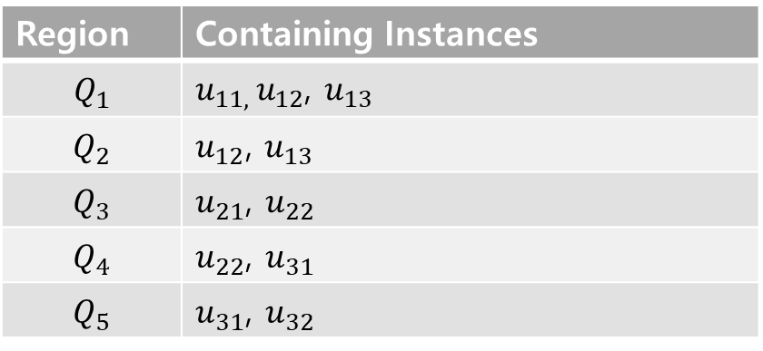
Problem Definition with examples
Possible worlds = {$u_{1i},u_{2j}, …,u_{Nm}$}
$δ(Q_{x}|\left|pw\right)$ = 1 인 순서쌍
Region | Containing Instances
$$Q_{1}$$ | $u_{11, }u_{12}$, $u_{13}$
$$Q_{2}$$ | $$u_{12}\text{, }u_{13}$$
$$Q_{3}$$ | $u_{21}$, $u_{22}$
$$Q_{4}$$ | $u_{22}$, $u_{31}$
$$Q_{5}$$ | $u_{31}$, $u_{32}$
0.16
$$P_{t }$$

Slide 6

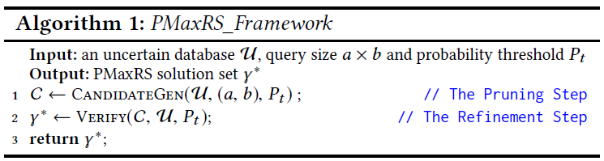

PMaxRS_Framework
PMaxRS Hardness : #P-complete problem (Theorem. 1)
Ub_P($Q_{x}$) = upperbound of ${Pr}_{maxrs}\left(Q_{x}\right)$
Pruning condition :
Verify : ${Pr}_{maxrs}\left(Q_{x}\right)≥ P_{t}$ 인지 확인
Candidate Gen
Refinement Step
Sweepline Traversing
– proved in related works

Slide 7






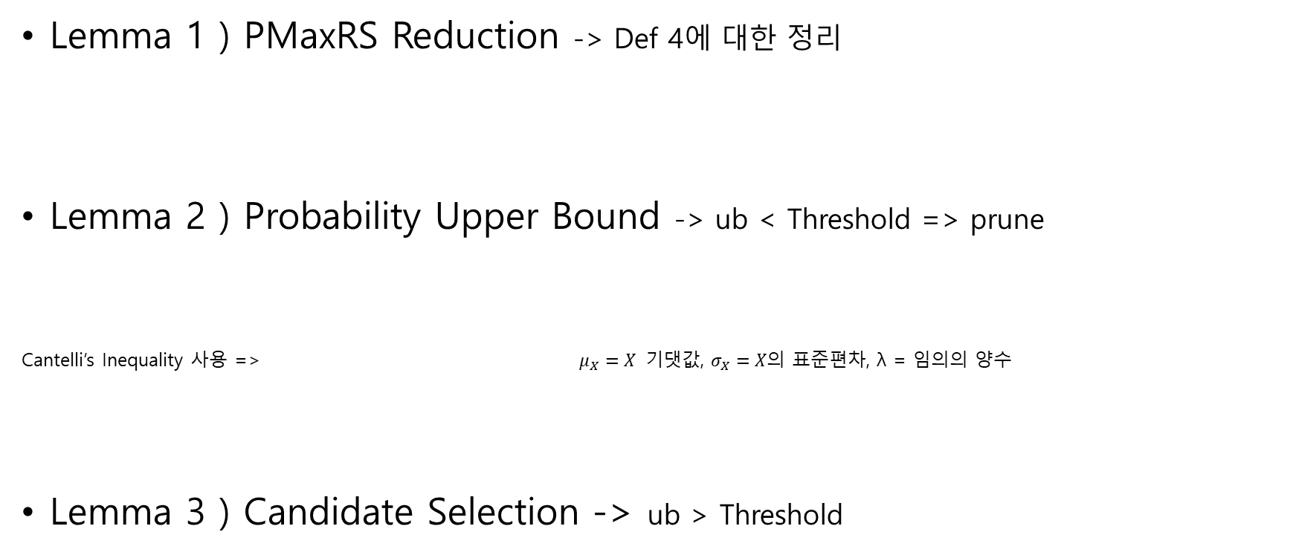
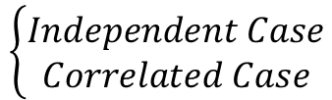

Candidate Generation
Lemma 1 ) PMaxRS Reduction -> Def 4에 대한 정리
Lemma 2 ) Probability Upper Bound -> ub < Threshold => prune
Cantelli’s Inequality 사용 => $μ_{X}=X 기$댓값, $σ_{X}=X의$ 표준편차, λ = 임의의 양수
Lemma 3 ) Candidate Selection -> ub > Threshold
$${Pr}_{maxrs}\left(Q_{x}\right)=$$
$Q_{x}.sum$ =$Q_{x}$가 가진 모든 instance 들의 weight 합
$Q_{A}$ =$A \text{"}\text{good}" reference Region Q_{A} (arbitrary) , affects pruing power$
X
= Λ = -E[$Q_{x}.sum− Q_{A}.sum$] $>0$
$∴{E[Q}_{x}.sum] {< E[Q}_{A}.sum$]
$$\left\{\begin{aligned}Independent Case \\ Correlated Case\end{aligned}\right.$$
Var[$Q_{x}.sum−Q_{A}.sum$] = Var[$Q_{x}.sum$] - $Var[Q_{A}.sum$]
(Relation between $Q_{x}$ & $Q_{A}$)

Slide 8







Candidate Generation
${(Q}_{A}) 중$복된 instance 무시
Ub 완화
Correlated Case => USE “Transformation”
$$U_{2}$$
$$U_{2}$$
$$U_{1}$$
$$U_{1}$$
$$U_{3}$$
$$U_{3}$$

Slide 9
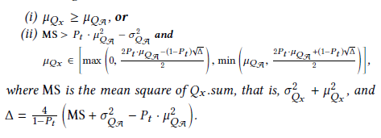
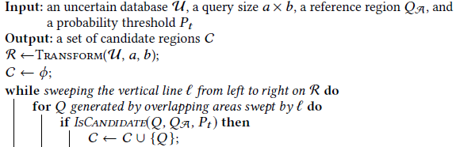





Candidate Generation
Lemma 3) Independent Candidate Selection
Lemma 4) Number of candidates
Ω(NK) $≤\# of candidates≤$ O($N^{2}K^{2}$)
${E[Q}_{x}.sum] {> E[Q}_{A}.sum$]
${E[Q}_{x}.sum] {< E[Q}_{A}.sum$] , $P_{t}<upper bound$
근의 공식
D > 0 : 두 근을 가짐.
$$단, μ_{Q_{x}} ∈[0,μ_{Q_{A}}]$$
$$N :total number of uncertain objects$$
$$K :the average number of instances per uncertain object$$
Lemma 3

Slide 10
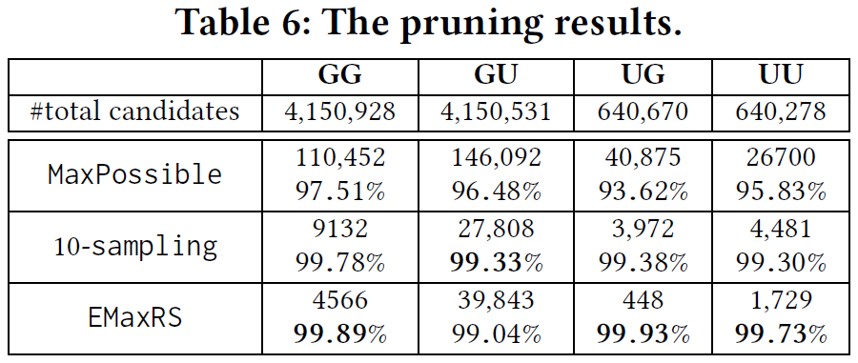


Pruning Power ($Q_{A}$)
A “good” reference region => $Q_{A}$
MaxPossible - 해당 pw에서 가장 확률이 높은 region
K- Sampling - k개의 pw를 생성하여 가장 높은 빈도수를 가지는 region
EMaxRS – highest expected one region
Dataset
Dataset(Gaussian, Uniform) : Center points, Possible Instances

Slide 11
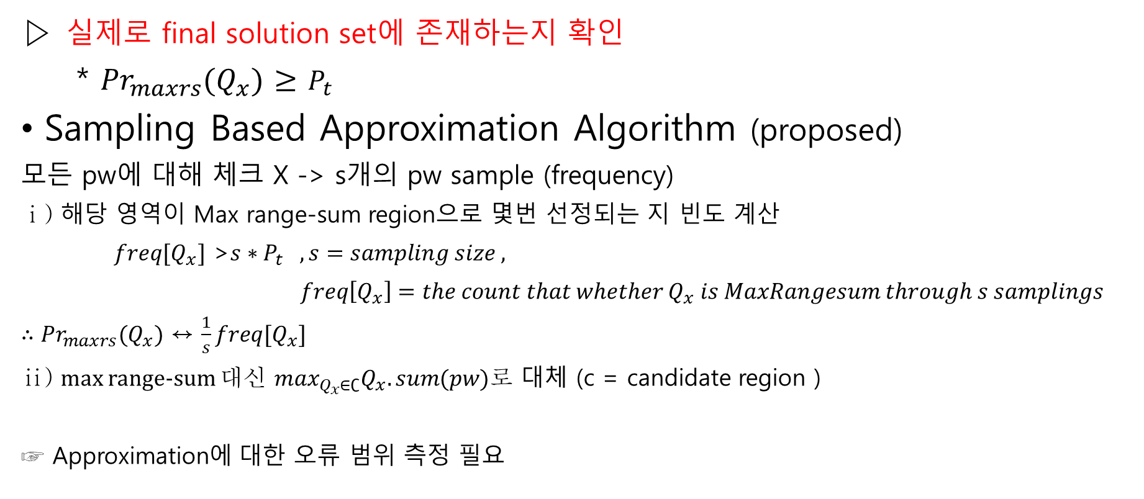
Verify
▷ 실제로 final solution set에 존재하는지 확인
* ${Pr}_{maxrs}(Q_{x})$ $≥$ $P_{t}$
Sampling Based Approximation Algorithm (proposed)
모든 pw에 대해 체크 X -> s개의 pw sample (frequency)
ⅰ) 해당 영역이 Max range-sum region으로 몇번 선정되는 지 빈도 계산
$freq[Q_{x}]$ >${s∗P}_{t} ,s=sampling size ,$
$freq\left[Q_{x}\right]=the count that {whether Q}_{x} is MaxRangesum through s samplings$
$∴{Pr}_{maxrs}(Q_{x})$ ↔ $\frac{1}{s}freq[Q_{x}]$
ⅱ) max range-sum 대신 ${\max_{Q_{x}∈∁}Q}_{x}.sum(pw)로$ 대체 (c = candidate region )
☞ Approximation에 대한 오류 범위 측정 필요

Slide 12






Verify
$${sum}^{∗}=maximum rangesum over sampled pw$$
Sampling Error Analysis
Sampling number ‘s’ (K = # of instances per uncertain object)
(bounded with min($δ_{1},δ_{2}$) ->$δ=$accuracy parameters specified by user)
ⅰ) ${Pr}_{maxrs}(Q_{x})$ $≈ \frac{1}{s}freq[Q_{x}]$
▷Theorem 2 )
s1 =
ⅱ) max( range-sum ) $≈$ ${\max_{Q_{x}∈∁}Q}_{x}.sum(pw)$
▷ Theorem 3 ) non-candidate region = $\overline{C}$ , $sampled possible worlds={PW}^{s}$
${Pr}_{maxrs}(Q_{x})$ < $P_{t}$ , $Q_{x}∈$ $\overline{C}$
s2 = $s_{pw}^{∗}=maximum range−sum$
Proved by using,
Chernoff-Hoeffding Theorem
K-L Divergence
Union Bound Probability

Slide 13
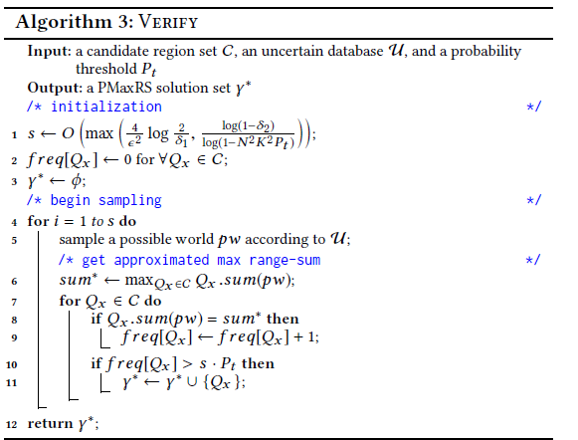
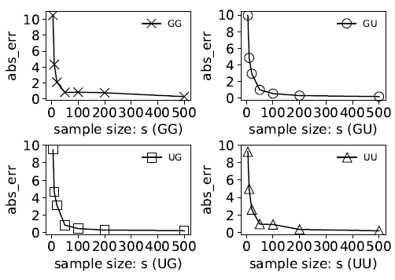

Verify
Sampling Accuracy
Abs_err = $|\frac{1}{s}freq − {Pr}_{maxrs}(Q_{x})|$
Theorem 3
Theorem 2
Dataset(Gaussian, Uniform) : Center points, Possible Instances

Slide 14
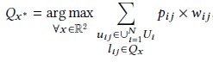
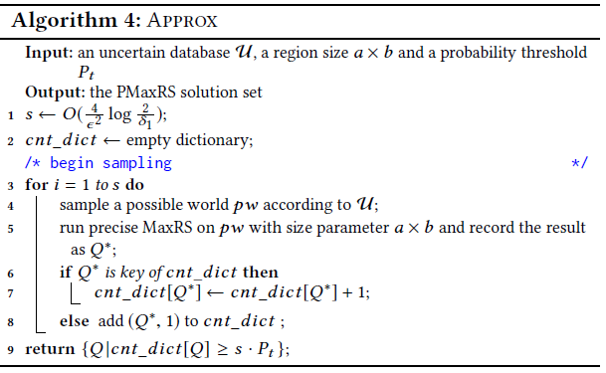
Experiment
Competitors
Expected MaxRS (기댓값으로 계산)
2) APPROX
Without candidate Generation, Pruning
Theorem 2에서 증명된 샘플 s개 사용

Slide 15
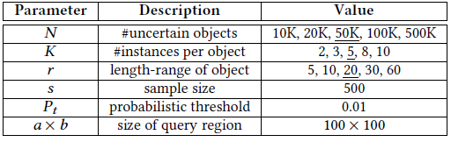
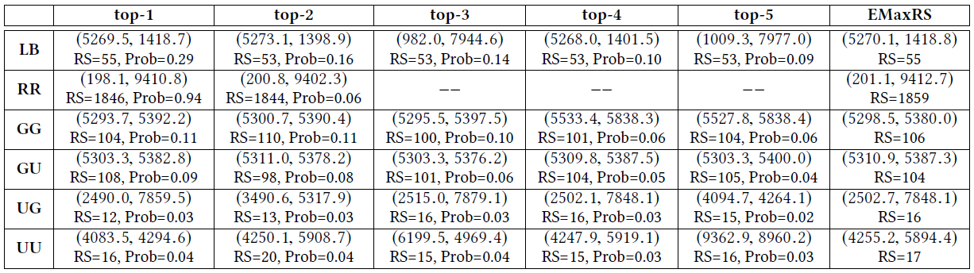
Experiment
Top-5 PMaxRS probabilities vs. EMaxRS
synthetic
LB: Long Beach’s country roads dataset
RR: LA rivers and railways from Tiger/Line dataset
RS: Range Sum

Slide 16
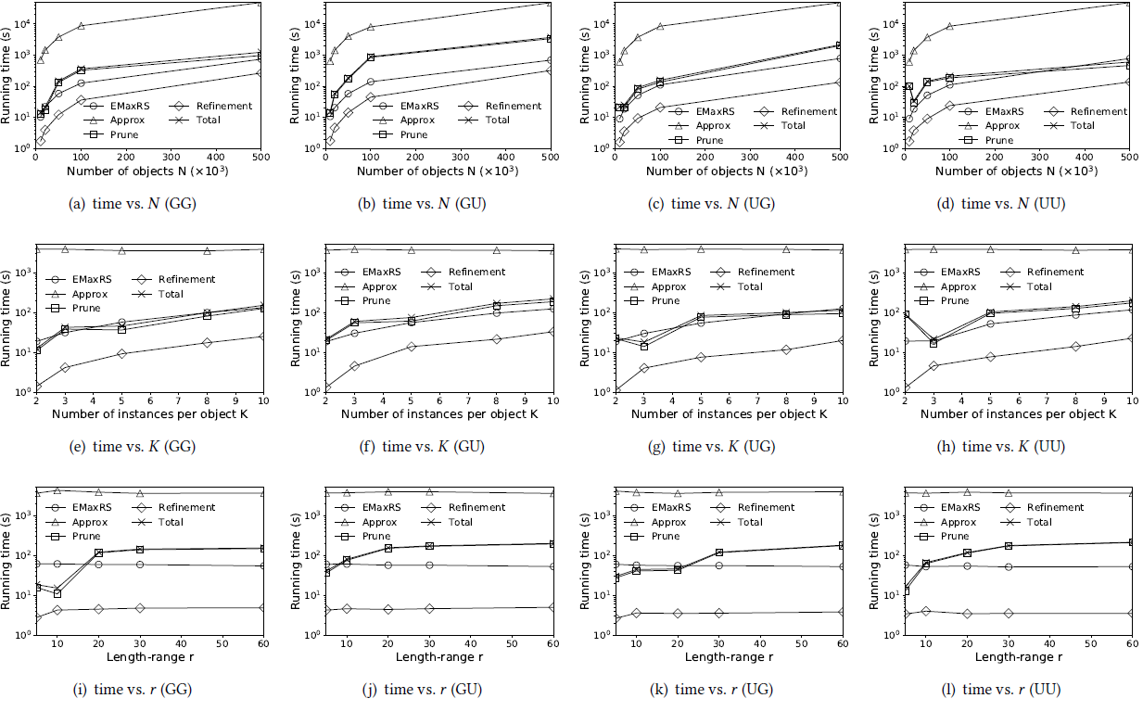
Total = Prune + Refinement
Approx와 EMaxRS:
N과 K에만 영향
R증가 -> pw 분산 증가 -> correlated case 증가 ->
prune time 증가
∙ Approx가 항상 제일 오래 걸린다. (sample size와 object 개수에 영향받음)
∙ Prune > Refinement

